Slide 1
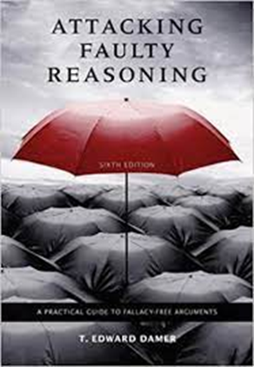
Dimensión Lógica de la Argumentación
Manuel Rodríguez T.

Slide 2
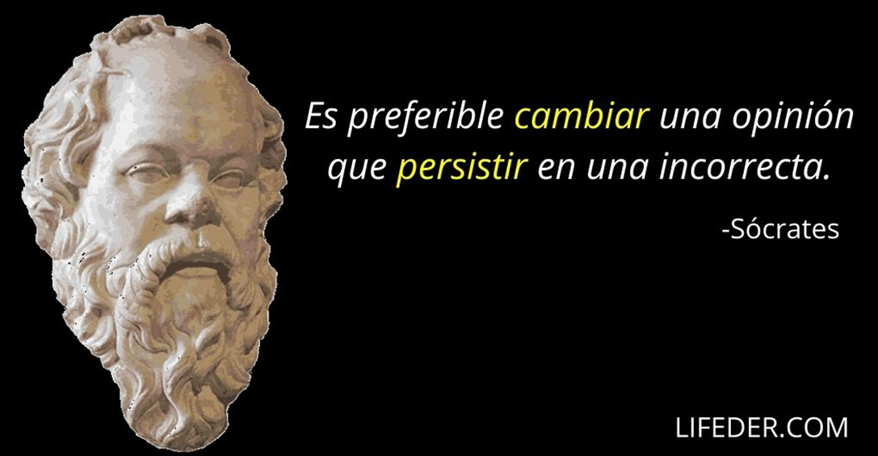
Código de conducta intelectual, para una discusión efectiva
Principio de Falibilidad
Principio de Búsqueda de la Verdad
Principio de Claridad

Slide 3
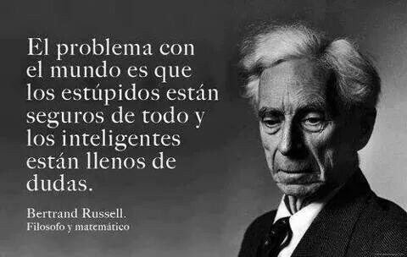
Qué es un argumento
Principio de La Carga de la Prueba
Principio de Caridad

Slide 4
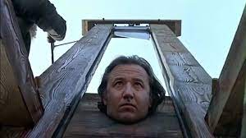
Qué es un buen argumento
Principio Estructural
Principio de Relevancia
Principio de Aceptabilidad
Principio de Suficiencia
Principio de Refutación

Slide 5

Resolviendo el conflicto
Principio de Suspensión del Juicio
Principio de Resolución

Slide 6

Falacias

Slide 7
